Slide 1

Faculdade de tecnologia e ciências da Bahia
Curso: Engenharia Civil/ Engenharia de Produção
Disciplina: Organização do Trabalho e Gestão de Pessoas
Revisão
Professora: Juliane Souza

Slide 2
Principais elementos de um canteiro de obras
Os componentes que irão compor o canteiro de obras são divididos em áreas de vivência e áreas operacionais
Citar exemplos de áreas de vivência e áreas operacionais de um canteiro de obras.

Slide 3
Principais elementos de um canteiro de obras
Os principais elementos das áreas de vivência são:
Vestiários (masculino e feminino)
Instalações sanitárias (masculina e feminina)
Refeitório
Cozinha (apenas se houver preparo de alimento em obra)
Área de lazer
Alojamento e lavanderia (apenas se os funcionários residirem na obra)
Ambulatório (em obras com 50 ou mais trabalhadores)

Slide 4
Principais elementos de um canteiro de obras
Os elementos que constituem as áreas operacionais são:
Escritórios
Portaria
Almoxarifado
Armazenamento de diferentes materiais (perecíveis e não perecíveis)
Central de concreto
Central de argamassa
Central de armação
Central de fôrmas
Oficina de montagem de instalações, esquadrias
Central de produção de pré-moldados
Entre outros.

Slide 5
Instalações sanitárias
Construídas com materiais que permitam facilidade de conservação e higiene com pisos impermeáveis, ter ventilação e iluminação apropriados, instalações elétricas adequadamente protegida
Estar situadas em locais de fácil e seguro acesso, não sendo permitido um deslocamento superior a 150 metros do posto de trabalho aos gabinetes sanitários, mictórios e lavatórios
Não se ligar diretamente com os locais destinados às refeições

Slide 6
Instalações sanitárias
A instalação sanitária deve ser constituída de lavatório, vaso sanitário e mictório, na proporção de 1 (um) conjunto para cada grupo de 20 (vinte) trabalhadores ou fração
Chuveiro, na proporção de 1 (uma) unidade para cada grupo de 10 (dez) trabalhadores ou fração

Slide 7
Exemplo
Dimensionar as instalações sanitárias para um obra com 65 trabalhadores.

Slide 8

Vestiários
A localização do vestiário deve ser próxima aos alojamentos e/ou à entrada da obra, sem ligação direta com o local destinado às refeições
Paredes de alvenaria, madeira ou material equivalente;
Pisos de concreto, cimentado, madeira ou material equivalente;
Ter área de ventilação correspondente a 1/10 (um décimo) de área do piso;
Armários individuais com fechadura e cadeado

Slide 9
Proteção contra incêndio
É obrigatória a adoção de medidas que atendam, de forma eficaz, às necessidades de prevenção e combate a incêndio para os diversos setores, atividades, máquinas e equipamentos do canteiro de obras.
Deve haver um sistema de alarme capaz de dar sinais perceptíveis

Slide 10
Sinalização de segurança
O canteiro de obras deve ser sinalizado com o objetivo de:
a) identificar os locais de apoio que compõem o canteiro de obras;
b) indicar as saídas por meio de dizeres ou setas;
c) manter comunicação através de avisos, cartazes ou similares;
d) advertir contra perigo de contato ou acionamento acidental com partes móveis das máquinas e equipamentos.
e) advertir quanto a risco de queda;

Slide 11
Sinalização de segurança
f) alertar quanto à obrigatoriedade do uso de EPI, específico para a atividade executada, com a devida sinalização e advertência próximas ao posto de trabalho;
g) alertar quanto ao isolamento das áreas de transporte e circulação de materiais por grua, guincho e guindaste;
h) identificar acessos, circulação de veículos e equipamentos na obra;
i) advertir contra risco de passagem de trabalhadores onde o pé-direito for inferior a 1,80m;
j) identificar locais com substâncias tóxicas, corrosivas, inflamáveis, explosivas e radioativas.

Slide 12
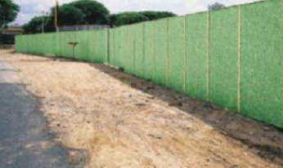
Tapumes
É obrigatória a colocação de tapumes ou barreiras sempre que se executarem atividades da indústria da construção, de forma a impedir o acesso de pessoas estranhas aos serviços.
Os tapumes devem ser construídos e fixados de forma resistente e ter altura mínima de 2,20m em relação ao nível do terreno.

Slide 13
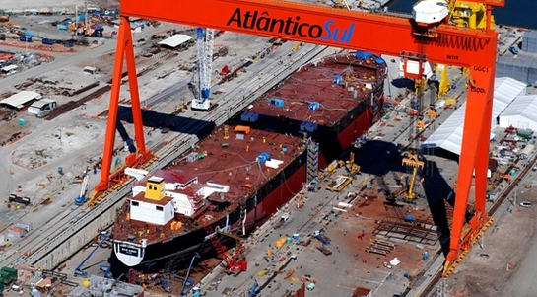
Layout industrial
Layout por posição fixa
O produto permanece fixo num local, enquanto seus componentes são produzidos em outro espaço e levados para a área de produção da montagem final;
O layout é completamente dependente da natureza do produto.

Slide 14
Layout industrial
Descrever duas vantagens e duas desvantagens do layout por posição fixa.

Slide 15
Layout industrial
Layout por posição fixa
Vantagens
Fácil acesso ao produto para fazer as alterações necessárias;
Possibilidade de terceirização de grande parte do projeto.

Slide 16
Layout industrial
Layout por posição fixa
Desvantagens
Alto custo em relação a movimentação do produto
Necessidade de galpões e áreas com dimensões proporcionais ao que será produzido e baixo volume de produção e padronização.
Esse layout possui alto valor agregado e baixa produção em termos de volume.

Slide 17
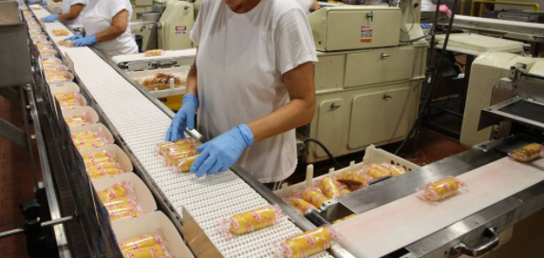
Arranjo do espaço
Layout por produto ou Layout em linha
As máquinas são organizadas de acordo com a necessidade de produção;
Esse arranjo é conhecido como produção em série onde o produto é formado na linha de montagem progressivamente;
Dessa forma, não há intensa movimentação dos funcionários, sendo necessário apenas a correta disposição das máquinas.

Slide 18
Layout industrial
Citar duas vantagens e duas desvantagens do layout em linha.

Slide 19
Layout industrial
Layout por produto ou Layout em linha
Vantagens
Máxima redução de manipulação x automação no transporte;
Máxima redução do uso de matéria-prima e estimativa de custos;
Fácil treinamento de mão-de-obra;
Possibilidade de redução de estoques de semi-acabados e matéria-prima;
Facilidade de planejamento;
Menor especialização da mão-de-obra;
Padronização do produto e do tempo de produção;
Determinação de níveis mínimos e de segurança de estoques.

Slide 20
Layout industrial
Layout por produto ou Layout em linha
Desvantagens
Eventual ociosidade das máquinas na montagem;
Alto investimento;
Risco de aumento no número total de máquinas necessárias;
Risco de paralisação completa na quebra de uma só máquina;
Risco de aumento nos custos fixos quando não há velocidade ideal;
Não apresenta flexibilidade - máquinas não são alternativas.

Slide 21
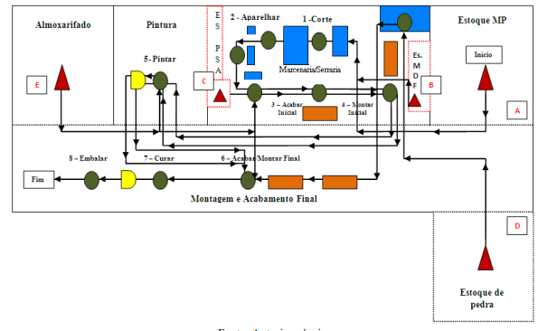
Layout industrial
Layout por processo
Esse arranjo físico agrupa processos e equipamentos das mesmas operações ou funções em uma única área, formando setores de trabalho específicos.

Slide 22
Layout industrial
Citar duas vantagens e duas desvantagens do layout por processo.

Slide 23
Arranjo do espaço
Layout por processo
Vantagens
Grande flexibilidade da produção, uma vez que o produto pode percorrer fluxos diferentes de acordo com a necessidade;
Supervisão especializada por processo;
Redução da vulnerabilidade de máquinas paradas, uma vez que elas estão agrupadas e podem ser substituídas com maior facilidade;
Possibilidade de trabalhar com alto volume de produção.

Slide 24
Arranjo do espaço
Layout por processo
Desvantagens
Distância percorrida pela peça ao longo do processo, entre as estações de trabalho, que pode gerar um fluxo complexo;
Possibilidade de aumentar do tempo de espera.

Slide 25
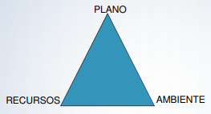
Tripé do gerenciamento de projetos
Plano: estudos, projeto (design), orçamento, cronogramas, outros;
Recursos: financeiros, humanos, tecnológicos, tempo, outros;
Ambiente (partes interessadas): pessoas e organizações internas ao projeto ou externas, afetadas por ele: clientes, vizinhos, órgãos públicos, outros.

Slide 26
Gerenciamento de projetos
Citar exemplos de falhas em um dos pontos do gerenciamento e como isso pode afetar o bom andamento de um sistema de produção.

Slide 27
5W2H
Na execução de análise dos processos produtivos dentro de uma indústria, o gestor elaborou três perguntas: I. O que deve ser feito? II. Quem deve fazer? III. Como deve ser realizado?
À luz da ferramenta 5W2H, utilizada para auxiliar no desenvolvimento de planos de ação, assinale a opção que indica as perguntas que estão associadas a essa ferramenta.
a) I, II e III
b) I e II
c) II e III
d) I e III
e) I

Slide 28
5W2H
Durante a elaboração de um plano de ação utilizando a ferramenta 5W2H foi solicitado ao responsável pelo processo o custo de implementação da etapa avaliada. Com base nos critérios para implementação dessa ferramenta foi uma solicitação coerente?

Slide 29
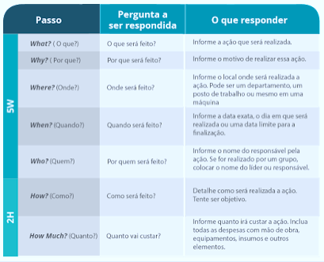
5W2H

